Slide 1


Algoritmo Para Evitar El Acoso Callejero

Slide 2
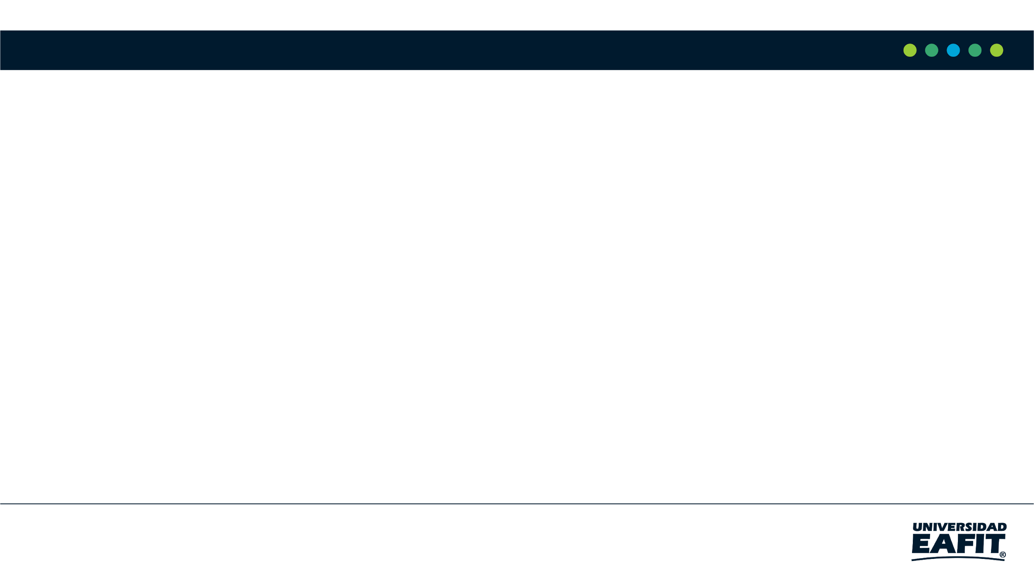
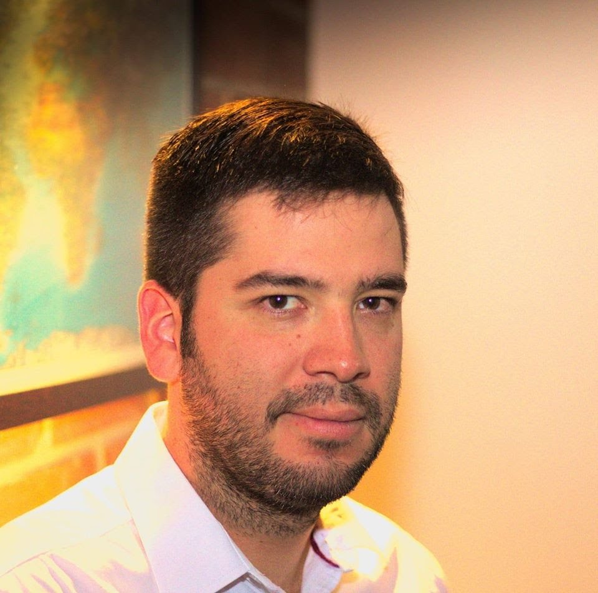
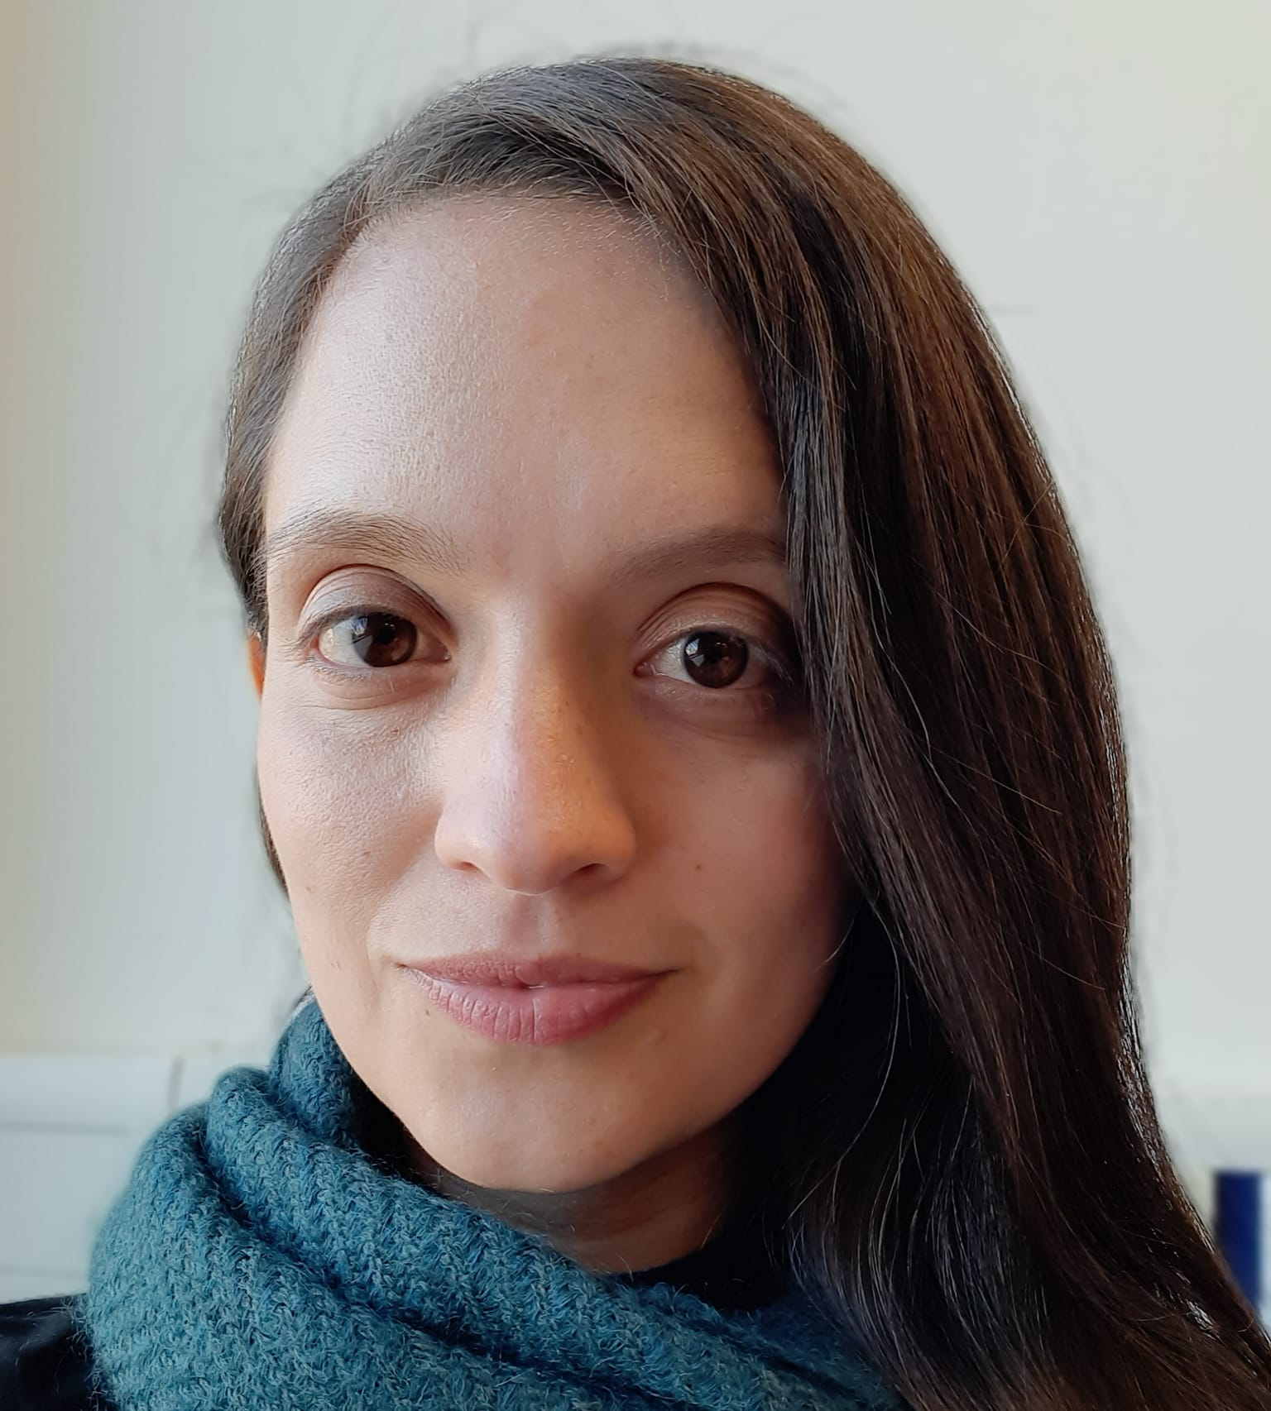

Presentación del equipo
Jeronimo Perez
Programador
Samuel Oviedo
Programador
Andrea Serna
Revisión de la literatura
Mauricio Toro
Preparación de los datos
https://github.com/JeroZp/ST0245-002

Slide 3
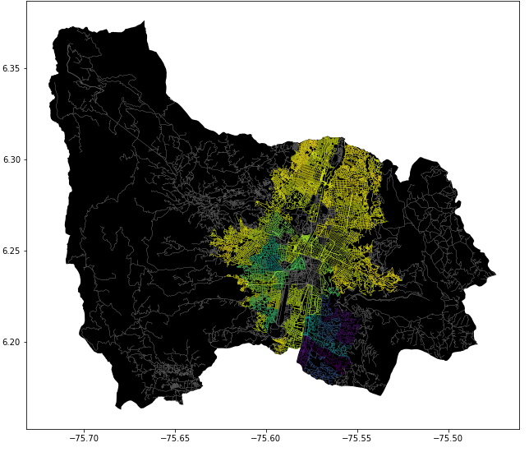
Planteamiento del problema
Algoritmo De Búsqueda Del Camino Mas Corto Evitando Zonas De Alto Índice De Acoso Sexual
Calles
de Medellín, Origen y Destino
El más camino más corto
restringido

